Slide 1
목차
1-4. JAVASCRIPT 프로그래밍
자바스크립트 소개
자바스크립트의 구조
HTML 문서에서의 자바스크립트 삽입하기
출력문 ‘document.write()’로 HTML 표현하기
변수와 연산자
조건문과 반복문
내장함수와 사용자 정의함수
이벤트와 이벤트 핸들러
객체(Object)와 내장객체(Built-in Object)
실습 프로그램 작성
  ‘앞으로/처음/뒤로’ 버튼이 있는 앨범 만들기
Page <number>

Slide 2




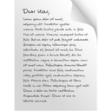
자바스크립트 소개
자바스크립트란?
  웹 페이지 문서에 프로그래밍 기능을 부여하여 방문자와의 상호 작용, 서버와의 데이터 전송과 같은 다양한 기능을 만들어낼 수 있게 해주는 객체 지향 프로그래밍을 지원하는 프로그래밍 언어이다.
HTML
PHP,
JAVASCRIPT
JSP,
ASP, …
Page <number>

Slide 3
자바스크립트 소개
자바스크립트의 특징 (장점 및 단점)
  작성이 용이하다.
    자바 애플릿처럼 별도의 컴파일 과정 없이 웹 페이지 문서에 바로 코딩하여 삽입할 수 있어 편집이 간단하다.
  컴파일 과정이 없이 클라이언트에 바로 실행되어 처리 과정이 신속하다.
  비교적 플랫폼에 대하여 독립적이라 구동하는 OS에 상광없이 모두 실행이 가능하다.
  웹 페이지에 바로 삽입되어 실행되므로 소스 코드를 누구나 볼 수 있다.
  객체 지향 프로그래밍을 지원하는 언어이다.
    웹 문서의 모든 요소들을 객체 개념으로 다루는 프로그래밍 개념으로, 각 객체들은 속성과 메소드를 가진다. (뒤에서 설명)
Page <number>

Slide 4
자바스크립트 소개
자바스크립트의 구조
  HTML 문서에서 <HEAD> 부분이나 <BODY> 부분에 <script> 태그로 자바스크립트를 정의하여 삽입한다.
  기본적인 구조
<SCRIPT LANGUAGE=“javascript” SRC=“자바스크립트 외부 소스 파일”>
<!--
// 한 줄 주석문
/* 두 줄 주석문 */
document.write(“HTML로 바로 출력”);
…
//-- >
</SCRIPT>
<NOSCRIPT>
현재스크립트를 브라우저에서 지원하지 않을 경우 보여줄 내용
</NOSCRIPT>
자바스크립트 소스
Page <number>

Slide 5
자바스크립트 소개
자바스크립트 구조 (Cont’)
  1) <SCRIPT> 태그 :
    자바스크립트 프로그램을 입력할 수 있는 부분을 웹 페이지 내에서 정의
    옵션
      LANGUAGE : 스크립트의 종류와 버전을 알려준다.
      SRC : 외부파일로 저장한 자바스크립트 파일(확장자 js)을 웹 페이지 내에서 불러들여 사용할 수 있다.
  2) 생략부호 :
    <SCRIPT> 태그 안에 삽입되며 생략가능
    <! - - , // - - > 사이에 입력되는 내용은 스크립트의 버전과 종류가 지원되지 않아 웹 브라우저에서 실행되지 않을 경우 실행되지 않는다.
<SCRIPT 옵션>, </SCRIPT>
‘<! - -’, ‘// - - >’
Page <number>

Slide 6
자바스크립트 소개
자바스크립트 구조 (Cont’)
  3) 주석문 :
    웹 브라우저에서는 실제로 실행되지는 않고, 보충 설명을 입력할 수 있다.
  4) 출력문 :
    내용을 그대로 화면에 출력하고 싶을 때 사용한다.
    괄호 안의 데이터나 문자열(큰 따옴표 또는 작은 따옴표 사용)을 “+”연산을 사용해서 출력할 수 있다.
  5) NOSCRIPT 태그:
    <NOSCRIPT>와 </NOSCRIPT> 사이에 웹 브라우저에서 스크립트의 실행이 불가능할 경우 보여줄 내용을 입력한다. (생략가능 하다.)
‘//’, ‘/* … */’
‘document.write( )’
<NOSCRIPT> … </NOSCRIPT>
Page <number>

Slide 7
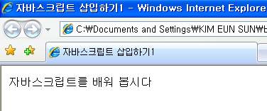
HTML 문서에서의 자바스크립트 삽입하기
문서내부
  <HEAD> 부분에 삽입 & <BODY> 부분에 삽입
<HTML>
<HEAD>
<TITLE> 자바스크립트 삽입하기1 </TITLE>
<SCRIPT LANGAUGE="javascript">
<!--
// HTML 문서의 HAED 부분에 태그를 삽입합니다.
document.write("자바스크립트를 배워 봅시다");
//-->
</SCRIPT>
</HEAD>
<BODY>
</BODY>
</HTML>
<HTML>
<HEAD>
<TITLE> 자바스크립트 삽입하기2 </TITLE>
</HEAD>
<BODY>
<SCRIPT LANGAUGE="javascript">
<!--
// HTML 문서의 BODY 부분에 태그를 삽입합니다.
document.write("자바스크립트를 배워 봅시다");
//-->
</SCRIPT>
</BODY>
</HTML>
결과 화면 동일
결과 화면 동일
Page <number>

Slide 8
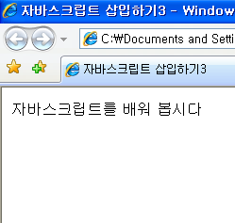
HTML 문서에서의 자바스크립트 삽입하기
외부 파일 로딩
  HTML 문서에서 바로 자바스크립트 소스 전부를 사용하지 않고 별도의 JS 파일 형식으로 저장한 후 HTML 문서의 <HEAD> 부분이나 <BODY> 부분에 불러와서 사용하는 방법
script1.js
Document.write(“자바스크립트를 배워봅시다”);
<HTML>
<HEAD>
<TITLE> 자바스크립트 삽입하기3 </TITLE>
</HEAD>
<BODY>
<SCRIPT LANGAUGE="javascript" SRC="script1.js">
<!--
// 외부 파일 script1.js 를 로딩합니다.
//-->
</SCRIPT>
</BODY>
</HTML>
Page <number>

Slide 9
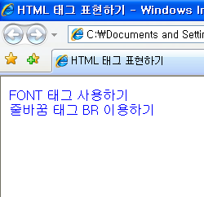
출력문 ‘document.write()’로 HTML 표현하기
document.write()
  괄호 안에 삽입한 글이나 숫자, 변수 등을 화면에 출력하는 기능
  <BR>, <FONT> 태그와 같은 HTML 태그도 출력 가능하다.
  사용형식 : document.write(“HTML 태그”);
    document.write()의 괄호 다음에 큰 따옴표로 HTML 태그를 정의하였다면 HTML 태그의 옵션 지정 안에서는 작은 따옴표를 사용 (반대도 가능)
<HTML>
<HEAD>
<TITLE> HTML 태그 표현하기 </TITLE>
</HEAD>
<BODY>
<SCRIPT LANGAUGE="javascript">
<!—
document.write(" <FONT color='blue' size='3'>");
document.write(" FONT 태그 사용하기");
document.write(" <FONT>");
document.write(" <BR>");
document.write(" 줄바꿈 “+”태그 BR 이용하기");
//-->
</SCRIPT>
</BODY>
</HTML>
Page <number>

Slide 10
변수와 연산자
변수
  변수명 정의 규칙
    첫 번째 문자는 영문자나 ‘_’와 ‘$’ 기호를 이용
    이어지는 문자는 영문과 숫자, ‘_’, ‘$’의 조합이어야 한다.
      한국어나 특수문자는 사용할 수 없다.
    글자와 글자 사이에는 공백을 삽입할 수 없다.
    for, in, if와 같이 스크립트 구문과 같은 예약어들은 변수명으로 사용할 수 없다.
      변수명으로 사용할 수 없는 예약어
abstract | boolean | break | byte | case | catch | char | class | const | default | do
double | else | extends | false | final | finally | float | function | goto | if | implements
import | in | instanceof | inf | interface | native | new | null | package | private | protected
public | return | short | super | switch | synchronized | this | throw | throws | transient | true
try | void | while | with | continue | for | long | static | var
Page <number>

Slide 11
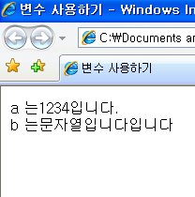
변수와 연산자
데이터형
  변수에 입력할 수 있는 값의 형태
  분류 : 숫자(정수, 실수), 문자열, 논리값(true, false), 널(null)
데이터형에 따라 변수명에 값 대입하기(“var” 선언문 )
<HTML>
… (생략) …
<BODY>
<SCRIPT LANGAUGE="javascript">
<!--
// 변수를 이용하여 화면에 출력하기
var a= 1234;
b="문자열입니다";
document.write("a 는");
document.write(a);
document.write("입니다.");
document.write("<BR>");
document.write("b 는");
document.write(b);
document.write("입니다");
//-->
</SCRIPT>
</BODY>
</HTML>
“var”을 사용해 선언하지 않아도, 자동으로 변수로 인식하고, 사용가능(예에서 변수 b)
Page <number>

Slide 12
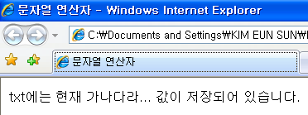
변수와 연산자
연산자
  아래의 연산자들은 C에서 제공하는 연산자의 기능과 동일하다.
    산술 연산자 =, +, -, *, /, %
    대입 연산자 +=, -=, *=, /=, %=
    증감 연산자 ++, --
    논리 연산자 &&, ||, !
    비교 연산자 ==, !=, <, <=, >, >=
  문자열 연산자
    document.write()에서 문자열 또는 문자열 변수와 문자열 연산자 ‘+’를 사용하면 앞과 뒤의 문자열을 서로 연결시킨다.
    예)
  조건 연산자
    기본형식 : c = (조건)? a:b
    조건이 참이면 a를 c에 할당하고,
    그렇지 않다면 b를 할당
사용 예 )
a=7;
b=2;
document.write(a+b);
document.write(a-b);
document.write(a+=b);
document.write(a&&b);
document.write(a==b);
…
사용 예 )
txt = “가나다라…”
document.write(“txt에는 현재” + txt + “값이 저장되어 있습니다.”);
Page <number>

Slide 13
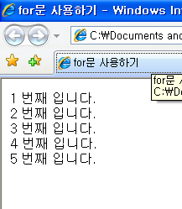
조건문과 반복문
자바스크립트에서 사용하는 조건문과 반복문은
  if 문
  switch 문
  for 문
  wile문
  do while 문
C에서의 조건문과 반복문의 쓰임과 동일하다.
<HTML>
…(생략) …
<BODY>
<SCRIPT LANGAUGE="javascript">
<!—
a = 5
for(i=1; i<=a; i++)
document.write( i + " 번째 입니다." + "<br>")
//-->
</SCRIPT>
</BODY>
</HTML>
Page <number>

Slide 14
내장함수와 사용자 정의 함수
내장 함수
  함수를 재정의하지 않아도 함수 호출문으로 바로 실행할 수 있는 자바스크립트 내에 포함된 기본 함수
  내장 함수의 종류 (부록1 참조)
함수명 | 기능
alert(문자열) | [확인] 버튼이 있는 메시지 상자를 보여준다. (메시지의 줄 바꿈을 원할 경우에는 ‘\n’을 이용)
confirm(문자열, 초기 값) | [확인]과 [취소]버튼이 있어 방문자가 스스로 버튼을 선택할 수 있는 대화상자를 보여준다.
isNan(m) | m 이 숫자인지 판별하여 숫자인 경우에는 참 값을 반환하고 그렇지 않을 경우에는 거짓값을 반환한다.
prompt(문자열, 초기 값) | 값을 입력할 수 있는 입력 대화상자를 보여준다. 문자열이 메시지 형식으로 설명글 기능을 하여 나타나고, 초기 값이 입력란에 나타난다.
Page <number>

Slide 15
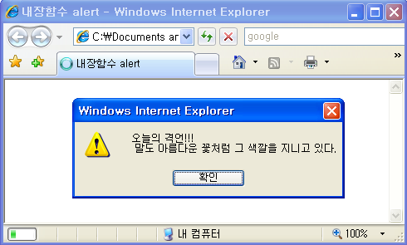
내장함수와 사용자 정의 함수
내장 함수(Cont’)
  ‘alert(문자열)’ 내장함수 예제
<HTML>
…(생략)…
<BODY>
<SCRIPT LANGAUGE="javascript">
<!—
alert("오늘의 격언!!! \n 말도 아름다운 꽃처럼 그 색깔을 지니고 있다.");
//-->
</SCRIPT>
</BODY>
</HTML>
Page <number>

Slide 16
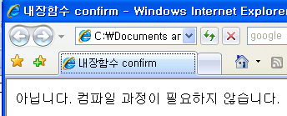
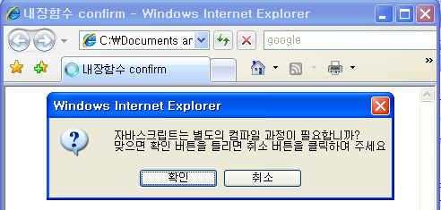
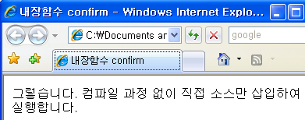
내장함수와 사용자 정의 함수
내장 함수(Cont’)
  ‘confirm(문자열, 초기 값)’ 내장함수 예제
  prompt(문자열, 초기 값) 내장함수 예제
<SCRIPT LANGAUGE="javascript">
<!—
ans = confirm(" 자바스크립트는 별도의 컴파일 과정이 필요합니까? \n 맞으면 확인 버튼을 틀리면 취소 버튼을 클릭하여 주세요");
if (ans == true)
document.write("아닙니다. 컴파일 과정이 필요하지 않습니다.");
else
document.write("그렇습니다. 컴파일 과정 없이 직접 소스만 삽입하여 실행합니다.");
//-->
</SCRIPT>
확인
취소
Page <number>

Slide 17
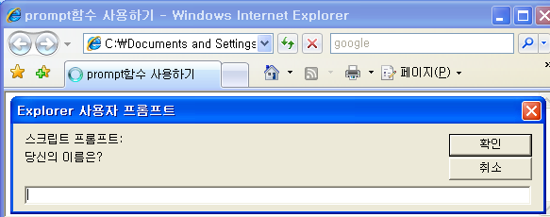
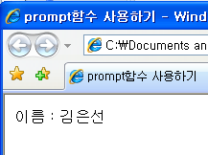
내장함수와 사용자 정의 함수
내장 함수(Cont’)
  ‘prompt(문자열, 초기 값)’ 내장함수 예제
<SCRIPT LANGAUGE="javascript">
<!—
name=prompt("당신의 이름은?”, "");
document.write(“이름 : ” + name);
//-->
</SCRIPT>
이름 입력
Page <number>

Slide 18
내장함수와 사용자 정의 함수
사용자 정의 함수
  함수의 정의 위치 : <HEAD>와 </HEAD> 사이
  기본 형식
함수 정의 | function 함수명(매개 변수 1, 매개 변수 2, …) { 명령문 A; 명령문 B; 명령문 C; … return 반환 값이나 반환 변수; } | 반환 값이 없는 함수의 경우에는 return문을 사용하지 않고 명령문만 실행한다. 매개 변수는 필요 없을 경우에 생략 가능
함수 호출 | 함수명(); | 정의한 함수 이후에 쓰임 정의한 함수를 수행
Page <number>

Slide 19
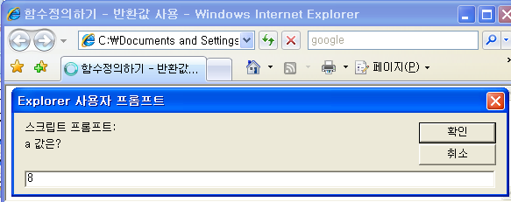
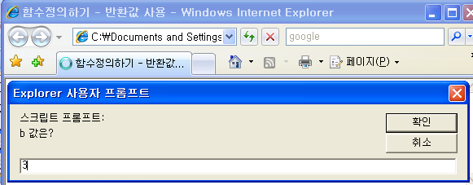
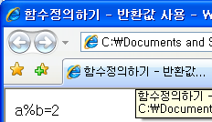
내장함수와 사용자 정의 함수
사용자 정의 함수 (Cont’)
<HTML>
<HEAD>
<TITLE> 함수정의하기 - 반환값 사용 </TITLE>
<SCRIPT LANGAUGE="javascript">
<!—
function cal()
{
a=prompt("a 값은?","");
b=prompt("b 값은?", "");
c= a%b;
return c;
}
//-->
</SCRIPT>
</HEAD>
<BODY>
<SCRIPT LANGAUGE="javascript">
<!—
cal();
document.write("a%b=" + c );
//-->
</SCRIPT>
</BODY>
</HTML>
Page <number>

Slide 20
이벤트와 이벤트 핸들러
이벤트 (Event)
  사용자가 특정 키를 누르거나 특정한 페이지가 로딩되어 다른 페이지로 이동할 경우와 같이 어떠한 조건을 만족시킬 경우 일어난다.
  이벤트에 따라 또 다른 사건이 발생하며 이 사건을 액션(Action)이라고 한다.
  예) 특정한 페이지가 새로 로딩될 때 경고 메시지 상자가 나타난다면
    이벤트 – ‘특정한 페이지가 새로 로딩된다.’
    액션 – ‘메시지 상자가 나타난다.’
이벤트 핸들러 (Event Handler)
  이벤트를 처리할 수 있는 자바스크립트의 명령어
이벤트와 이벤트 핸들러 종류 (부록2 참조)
이벤트 | 이벤트 핸들러 | 설명
click | OnClick | 마우스를 클릭했을 경우 발생한다.
focus | OnFocus | 폼 문서의 입력상자 등에서 포커스가 들어왔을 경우 발생한다.
Page <number>

Slide 21
객체(Object)와 내장객체(Built-in Object)
자바스크립트는 객체 지향적인 언어이다.
  객체 지향이란 실세계의 사물(객체)을 모델링해서 프로그래밍에 적용한 것
객체 (Object)
  일상 생활에서 접하는 유형, 무형의 모든 것이 객체라고 할 수 있다.
    사람, 컴퓨터, 시계, 마음 등등
  속성(property)과 메소드(method)를 갖는다(또 다른 객체도 포함할 수 있다).
  자바스크립트에서 객체는 일반적으로 웹 브라우저와 관계되어 사용된다(DOM(Document Object Model)).
    브라우저 윈도우, 웹 문서, 문서에 포함된 이미지, 폼 등과 같은 요소
  자바스크립트 자체에 내장된 객체가 있다.
    시간, 배열 등과 같은 요소
  사용자가 정의한 객체도 사용할 수 있다.
Page <number>

Slide 22
객체(Object)와 내장객체(Built-in Object)
속성(Property)
  각각의 객체들은 속성을 갖는다. 속성은 객체에 속한 성질을 나타낸다. 하위 객체는 상위 객체의 속성이 된다.
  예) 객체 – 사람
    사람의 속성 – 얼굴, 팔, 다리, 가슴, 배 등
      얼굴의 속성 : 눈, 귀, 코 등
  예) 객체 – 웹 문서(document 객체)
    속성 – 배경색(bgcolor), 문서의 제목, 이미지(images) 등
      이미지의 속성 : 너비, 높이 등
  객체의 속성을 변경하기 위해서는 도트(.)를 사용해서 해당 속성에 접근해야 한다.
    객체. 속성 = “속성값”
  예) 웹 문서의 배경색을 검은색으로 바꾼다.
    document.bgColor = “black”
Page <number>

Slide 23
객체(Object)와 내장객체(Built-in Object)
메소드
  메소드는 객체의 동작을 정의한다.
  메소드의 역할 : 사람(객체)을 웃게 한다(동작)든지 컴퓨터(객체)를 켜게 하는 것(동작)과 같이 어떤 행동과 동작을 유발하는 것이다.
  메소드의 사용
    속성과 구별하기 위해 ( )를 사용하며 속성과 마찬가지로 객체에 붙여 사용한다.
    객체.메소드(인자 또는 매개변수들)
  예) 자바스크립트에서의 예
    ‘open() 메소드’를 이용하여 새로운 창을 열 수 있다.
    ‘write() 메소드’를 이용하여 웹 문서에 문자열을 출력할 수 있다.
Page <number>

Slide 24
객체(Object)와 내장객체(Built-in Object)
생성자 함수 정의하기
생성자 함수 이용해서 실제 값을 입력하여 객체 만들기
  객체를 만들 때에는 new연산자를 이용하여 정의한 생성자 함수에 매개 변수로 값을 입력한다.
객체 속성 표현하기
function A(a1, b1, c1, …)
{
this.x = a1;
this.y = b1;
this.z = c1;
…
}
function student(st_name, st_year, st_ban, …)
{
this.name = st_name;
this.year = st_year;
this.ban = st_ban;
…
}
예
B = new A(a2, b2, c2, …);
st1 = new student(“Rebeca”, 3, 4);
st2 = new student(“Jhon”, 1, 5);
예
st1.name
st1.year
st1.ban
B .x
예
Page <number>

Slide 25
객체(Object)와 내장객체(Built-in Object)
메소드 정의하기
  메소드는 주로 함수로 정의한 후 객체 속성을 정의하는 생성자 함수에서 메소드도 함께 정의한 다음 <BODY> 부분에서 다시 호출하여 사용한다.
  메소드 호출하기 : 객체. 메소드; 예) st1.dsp();
<HEAD>
<SCRIPT LANGAUGE="javascript">
<!—
function display()
{
document.write( "이름: " + this.name );
document.write (“학년: " + this.year );
document.write (“반: " + this.ban);
}
function student(st_name,st_year,st_ban)
{
this.name = st_name;
this.year = st_year;
this.ban = st_ban;
this.dsp = display;
}
//-->
</SCRIPT>
</HEAD>
<BODY>
<SCRIPT LANGAUGE="javascript">
<!—
st1 = new student("Rebeca" , 3 , 4);
st2 = new student("Jhon", 1 , 5);
document.write("학생1 데이타 " + "<br>");
st1.dsp();
document.write("<p>" + "학생2 데이타 " + "<br>");
st2.dsp();
//-->
</SCRIPT>
</BODY>
Page <number>

Slide 26
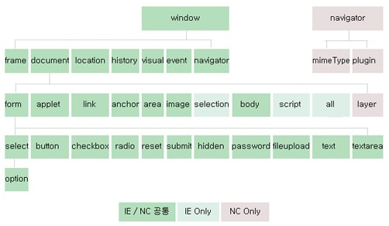
객체(Object)와 내장객체(Built-in Object)
자바스크립트에는 수많은 객체가 이미 정의되어 있다.
  크게 웹 브라우저와 관련 있는 브라우저 객체와 자바스크립트 자체에 내장된 객체로 나누어 살펴볼 수 있다.
브라우저 객체(DOM, Document Object Model)
  브라우저 화면에 나타나는 모든 요소들을 포함한다.
  옆의 그림과 같이
  트리(Tree)구조로
  구성되어 있다.
  Window라는 최상위
  객체에서 파생된
  수많은 하위객체를
  포함하고 있으며
  각각의 하위 객체들은
  계층 구조에 의해
  정의되어 있으며
  접근할 수 있다.
  (각 객체에 대한 자세한 내용은 참고문헌 참조)
Page <number>

Slide 27
객체(Object)와 내장객체(Built-in Object)
자바스크립트 내장 객체
  Date, Math, String, Array 등
  이 중 실습프로그램에서 사용할 Array 객체에 대해서만 살펴보도록 한다.
내장 객체 | 설명
Array | 비슷한 종류의 데이터들을 저장하고 다루기 위해 사용하는 객체
Date | 날짜와 시간을 처리하는 객체
Math | 수학 계산을 위한 객체
String | 문자열을 처리하기 위한 객체
Page <number>

Slide 28
객체(Object)와 내장객체(Built-in Object)
Array 객체
  자바스크립트에서 배열을 사용하기 위해서 Array 객체를 이용한다.
  Array 객체의 기본 형식
종류 | 형식 | 예 | 설명
배열 객체 만들기 | 배열명 = new Array(인덱스 번호) | txt_array = new Array(4); | 인덱스 번호 – 배열에 넣을 값의 최대 길이, 생략하면 자동으로 최대 길이를 설정, 인덱스는 0부터 시작
배열 객체에 값 입력하기 | 배열명 = new Array(a, b, c, …) 또는 배열명[인덱스 번호] = a; 배열명[인덱스 번호] = b; 배열명[인덱스 번호] = c; | txt_array = new Array(“WHITE”, “RED”, “BLUE”,); 또는 txt_array[0] = “WHITE”; txt_array[1] = “RED”; txt_array[2] = “BLUE”; | 배열을 new 연산자를 이용하여 만들면서 값을 차례대로 “,”를 이용하여 입력해주거나, ‘배열명[인덱스 번호]’를 이용하여 각각의 배열 번호게 값을 초기화 시킬 수 있다.
Page <number>

Slide 29
객체(Object)와 내장객체(Built-in Object)
Array 객체(Cont’)
  Array 객체의 속성
    배열명.length
    설명 : 배열의 길이를 자동으로 알려주는 Array 객체의 속성
    예) txt_array.length
  Array 객체의 메소드
join(특정기호) | 배열에 특정 기호를 입력하여 하나의 문자열을 만든다. 예) txt_array.join(“/”)
reverse() | 배열의 순서를 역순으로 변경한다. 예) txt_array.reverse()
sort() | 배열 값을 지정된 기준에 따라 정렬한다. 예) txt_arraay.sort()
slice(시작위치, 끝 위치) | 배열 중 일부 범위를 선택하여 새로운 배열로 만든다. 긑 위치의 배열 값은 포함되지 않는다. 배열2 = 배열1.slice(시작위치, 끝위치) 예) txt2_array = txt_array.reverse(0,1)
concat(다른 배열명 | 두개의 배열을 하나의 새로운 배열로 만든다. 배열3 = 배열1.concat(배열2) 예) txt3_array = txt_array1.concat(txt2_arrary)
Page <number>

Slide 30
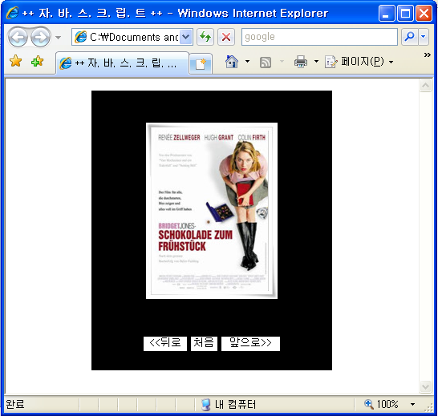
실습 프로그램
HTML과 자바스크립트를 이용하여 아래의 프로그램을 작성하시오.
  ‘앞으로/처음/뒤로’ 버튼이 있는 앨범 만들기
    폼 버튼에 스타일시트를 적용하여 클릭하면 그림을 전환하여 보여주는 앨범 기능 작성
Page <number>

Slide 31
실습 프로그램
실습프로그램을 작성하기 위해서 여러 장의 그림이 필요하다.
실습 프로그램 작성할 때 사용되는 HTML 태그
  <HTML> … </HTML>
  <HEAD> … </HEAD>
  <TITLE> … </TITLE>
  <BODY> … </BODY>
  <CENTER> … </CENDTER>
  <TABLE> <TR> <TD> … </TR> </TD> </TABLE>
  <FORM> … </FORM>
  <INPUT>
Page <number>

Slide 32
실습 프로그램
실습프로그램 작성할 때 사용되는 자바스크립트 요소
  자바스크립트 내장 객체 – Array 객체
  Function 2개
    “앞으로>>”를 클릭했을 때, 다음 그림을 보여주는 함수 : forward()
    “<<뒤로”를 클릭했을 때, 이전 그림을 보여주는 함수 : backward()
    “처음”을 클릭했을 때, 처음 그림을 보여주는 함수 : home()
  기타 – 변수, 연산자, 조건문, 반복문 등
함수 forward()를 구현할 때, 가장 마지막 image에서 “앞으로”를 누르면 가장 첫 image로 가도록, backward() 함수를 구현할 때, 가장 첫 image에서 “뒤로”를 누르면 가장 마지막 image로 가도록 구현한다.
Page <number>

Slide 33
실습 프로그램
참고할 소스 코드
<HTML>
<HEAD> <TITLE> ++ 자. 바. 스. 크. 립. 트 ++ </TITLE> </HEAD>
<BODY> <CENTER>
<table border="0" cellpadding="3" bgcolor=#000000 width=300>
<tr height=300>
<td align="center">
<!---- 맨처음 보여줄 이미지 설정 ---->
<img src="images/movie01.jpg" name="gallery">
</td>
</tr>
<tr>
<td align="center">
<form name="menu">
<script> … </script>
<input type="button" value="<<뒤로“ " onClick="backward()”>
<input type="button" value="처음" onClick="which=1;backward()”>
<input type="button" value="앞으로>>“ onClick="forward()”>
</form> </td> </tr> </table> </CENTER> </BODY> </HTML>
여기를 채우시오.
Page <number>

Slide 34
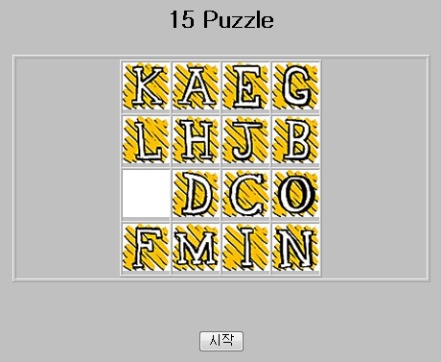
숙제: 그림 퍼즐
15개의 임의로 배치된 퍼즐 조각이 주어지면, 한 번에 한 개의 퍼즐조각을 상하좌우 방향으로 한 칸씩 이동하여 완성하는 4x4 퍼즐 게임
Page <number>

Slide 35
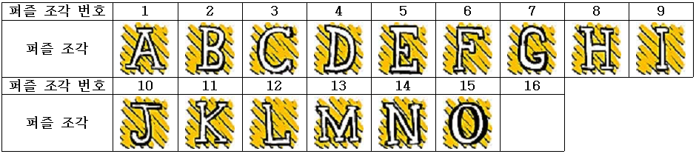
숙제: 구성
칸(grid) 번호
1 (1,1) |  |  | 4 (4,1)
13 (4,1) |  |  | 16 (4,4)
퍼즐판 좌표
퍼즐판
(blank)
Page <number>

Slide 36
숙제: 흐름도
게임을 시작하면
퍼즐판이 화면에 그려짐
“시작” 버튼을 누르면 퍼즐
조각들이 섞이고 게임 새로 시작
  시작 버튼을 누르면
  새로운 게임이 시작되는 액션을
  취해야 함
  shuffle(): 퍼즐 조각을 섞음
퍼즐 조각을 클릭하면
인접한 빈 칸으로 이동
  퍼즐 조각을 클릭할 때
  퍼즐 조각이 이동하는 액션을
  취해야 함
  movePiece(): 퍼즐 조각을 이동시킴
game start
display a puzzle board
click “시작”
shuffle()
click a puzzle piece
movePiece()
Page <number>

Slide 37
숙제: 구현 – shuffle()
puzzle[]: 퍼즐 조각 번호들의 배열
iter: 퍼즐 조각을 섞는 횟수
document.images[]:
퍼즐 조각 이미지들의 배열
newIndex(idx):
상하좌우로 인접한
퍼즐 조각들 중 하나를 구함
completed:
퍼즐이 완성되었는지에
대한 여부
shuffle() start
puzzles[]={1,2,…,16}
set the variable iter a random number
hint: newIndex()
interchange a pair of
on-board-adjacent pieces
in puzzles[] iter times
assign to document.images[]
all puzzle images
related to the elements of puzzles[]
completed=false
shuffle() end
Page <number>

Slide 38
숙제: 구현 – movePiece()
getX(idx): 퍼즐판에서의 X 좌표
getY(idx): 퍼즐판에서의 Y 좌표
tokenize(sep,str):
문자열(str)을 구분자(sep)로
끊은 토큰들의 리스트 생성
isComplete():
현재 퍼즐판의 상태가
완성된 상태인지를 확인
movePiece() start
hint:
getX(),
getY()
get the number of
the selected piece
hint:
tokenize()
get its position on
the puzzle board
hint:
getIndex()
find the blank grid
just in the upper, lower, left, right
of the selected grid
move the piece
isComplete()
Y
display
“Congratulation!”
N
movePiece() end
completed=true
Page <number>

Slide 39
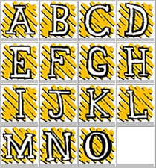
숙제: 구현 – isComplete()
isComplete() 함수는 퍼즐 조각들이
알파벳 오름차순으로 정렬되어있는지를
확인
퍼즐판이 아래와 같으면 완성된 퍼즐
sorted: document.images[]의
원소들이 알파벳 순으로 정렬된
상태인지에 대한 여부
isComplete() start
check if all the elements
of document.images[]
is alphabetically sorted
sorted && !completed
Y
N
return
true
return
false
isComplete() end
Page <number>

Slide 40
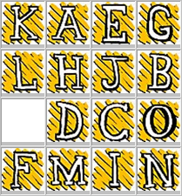
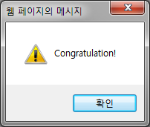
숙제: 구현 결과
클릭
완성
완성
Page <number>

Slide 41
부록1
내장함수
함수명 | 기능
alert(문자열) | [확인] 버튼이 있는 메시지 상자를 보여준다. (메시지의 줄 바꿈을 원할 경우에는 ‘\n’을 이용)
confirm(문자열, 초기 값) | [확인]과 [취소]버튼이 있어 방문자가 스스로 버튼을 선택할 수 있는 대화상자를 보여준다.
eval(수식) | 문자열을 수식으로 받아들여 그 내용을 계산해주는 함수이다.
isNan(m) | m 이 숫자인지 판별하여 숫자인 경우에는 참 값을 반환하고 그렇지 않을 경우에는 거짓값을 반환한다.
parseint(문자열) | 문자열을 정수로 변환한다.
parseFloat(문자열) | 문자열을 부동 소수점으로 변환한다.
prompt(문자열, 초기 값) | 값을 입력할 수 있는 입력 대화상자를 보여준다. 문자열이 메시지 형식으로 설명글 기능을 하여 나타나고, 초기 값이 입력란에 나타난다.
escape(문자) | 문자를 ASCII 형식의 문자로 변환하여 준다.
unescape(ASCII 문자) | escape 함수와 반대로 ASCII 코드의 문자를 문자세트로 변환하여 준다.
Page <number>

Slide 42
부록 2
이벤트와 이벤트 핸들러
이벤트 | 이벤트 핸들러 | 설명
click | OnClick | 마우스를 클릭했을 경우 발생한다.
focus | OnFocus | 폼 문서의 입력상자 등에서 포커스가 들어왔을 경우 발생한다.
blur | OnBlur | 폼 문서의 입력상자 등에서 포커스가 이동되었을 경우 발생한다.
dbclick | OnDbclick | 마우스를 두 번 클릭했을 경우 발생한다.
load | OnLoad | 웹 페이지를 새로 로딩했을 경우 발생한다.
mousemove | OnMouseMove | 마우스 위치를 옮길 경우 발생한다.
reset | OnReset | 폼 문서에서 초기화시켰을 경우 발생한다.
select | OnSelect | 폼 문서에서 특정한 입력상자나 다른 요소 등을 선택했을 경우 발생한다.
unload | Onunload | 웹 문서가 닫혔을 경우 발생한다.
move | OnMove | 프레임세트 문서에서 특정 프레임이나 윈도우 등을 이동했을 경우 발생한다.
Page <number>

Slide 43
부록3
내장객체
내장 객체 | 설명
Array | 비슷한 종류의 데이터들을 저장하고 다루기 위해 사용하는 객체
Date | 날짜와 시간을 처리하는 객체
Math | 수학 계산을 위한 객체
String | 문자열을 처리하기 위한 객체
Button | 폼 문서의 버튼 입력에 사용된다.
CheckBox | 폼 문서의 체크박스 입력에 사용된다.
Document | 웹 문서 전체의 정보를 다루는 객체이다.
Event | 이벤트에 관련된 객체이다.
Form | 폼 문서의 전체 정보를 다루는 객체이다.
Frame | 프레임 구조의 정보를 다루는 객체이다.
Image | 이미지에 관련된 정보를 다루는 객체이다.
Text | 폼문서의 한 줄 입력 글상자(Text Field)에 관련된 정보를 다루는 객체이다.
Window | 웹 브라우저 전체의 윈도우 구성요소에 관련된 정보를 다루는 객체이다.
Page <number>

Slide 44
참고문헌
HTML+자바스크립트 쉽게 배우기
  영진닷컴, 신영 저
쉽게 풀이된 JavaScript 활용사전
  정보문화사, 김형수 저
HTML + CSS + 자바스크립트 무작정 따라하기
  길벗, 고경희 저
Page <number>

